Slide 1
"Көксу ауданының Тұрғын үй-коммуналдық шаруашылығы, жолаушылар көлігі, автомобиль жолдары және тұрғын үй инспекция бөлімі" ММ 2025-2027 жылдарға арналған азаматтық бюджетті қалыптастыру кезеңінде
Балпық би ауылы 2024 ж.

Slide 2
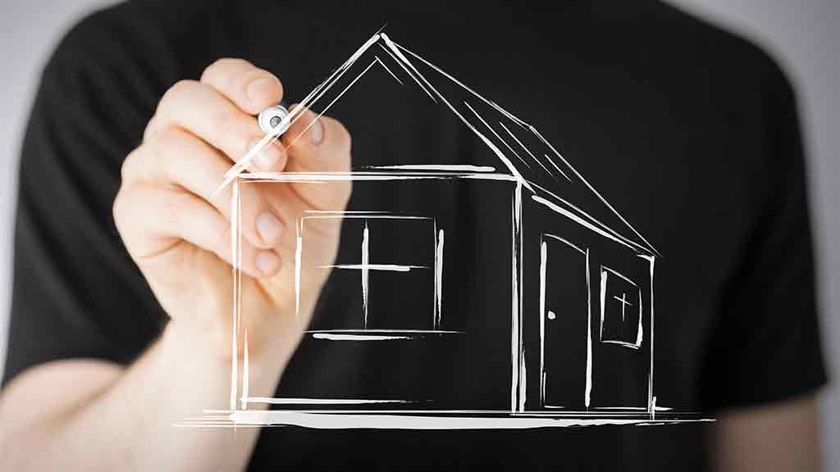
Рет саны | ББӘ | Атауы | 2025 жыл | 2026 жыл | 2027 жыл
8 | 492 | Тұрғын үй-коммуналдық шаруашылығы, жолаушылар көлігі, автомобиль жолдары және тұрғын үй инспекциясы бөлімі | 589 496 | 608 821 | 628 592
 | 492001 | Аппараттың қызметін қамтамасыз ету | 35 000 | 36 070 | 36 323
 |  | Еңбекақы қоры аударымдарымен | 28 600 | 28 825 | 28 825
 |  | Ағымдағы шығындар | 7 000 | 7 245 | 7 498
 | 492021 | Елдi мекендерде жол қозғалысы қауiпсiздiгін қамтамасыз ету | 2 239 | 2 317 | 2 398
 | 492023 | Автомобиль жолдарының жұмыс істеуін қамтамасыз ету | 29 823 | 30 866 | 31 947
 | 492045 | Аудандық маңызы бар автомобиль жолдарын және елді-мекендердің көшелерін күрделі және орташа жөндеу | 506 709 | 524 443 | 542 799
 | 492094 | Әлеуметтік көмек ретінде тұрғын үй сертификаттарын беру | 10 000 | 10 000 | 10 000
 | 492095 | Әлеуметтік қолдау ретінде тұрғын үй сертификаттарын беру үшін бюджеттік кредиттер | 5 000 | 5 000 | 5 000

Slide 4
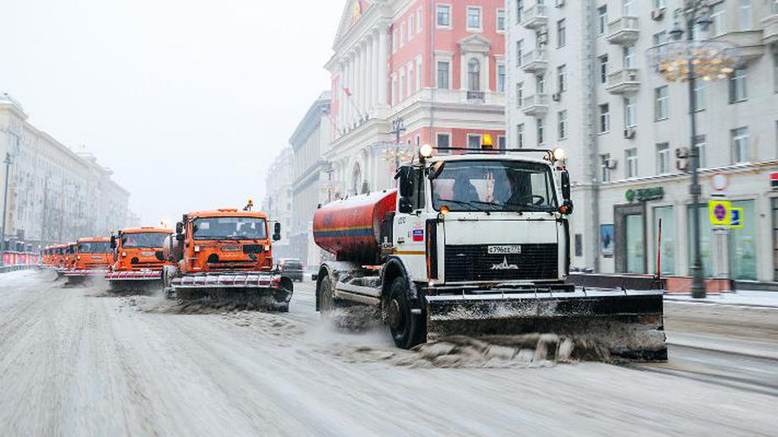

Slide 5
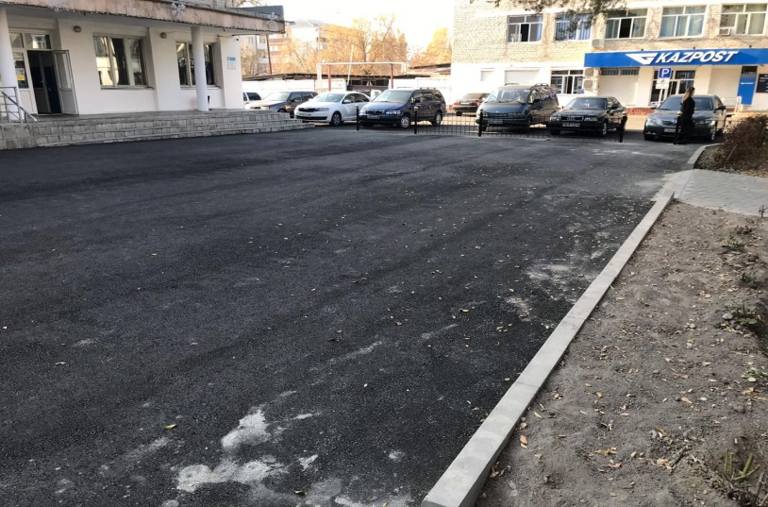
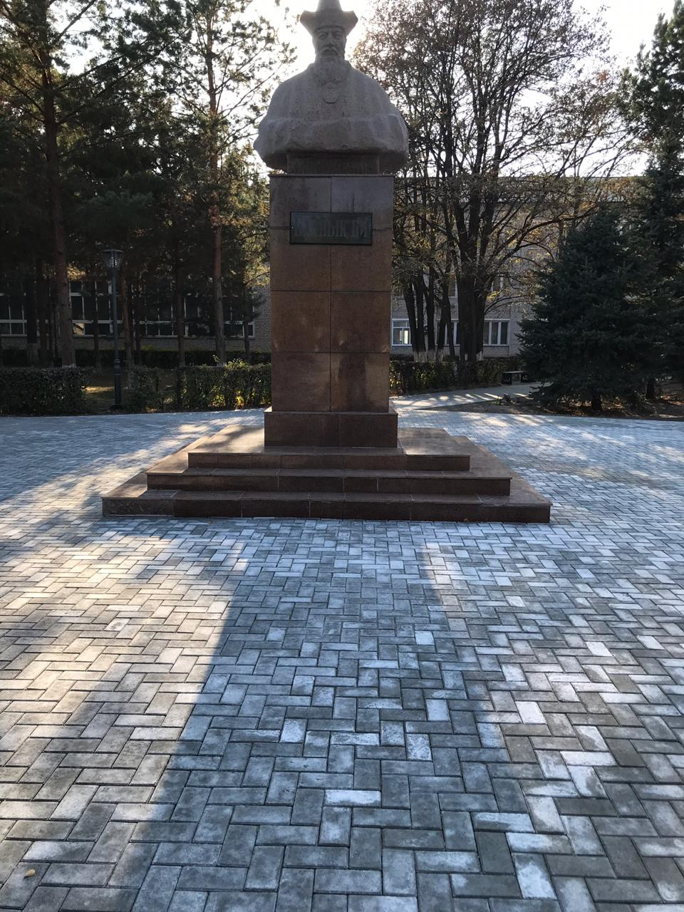
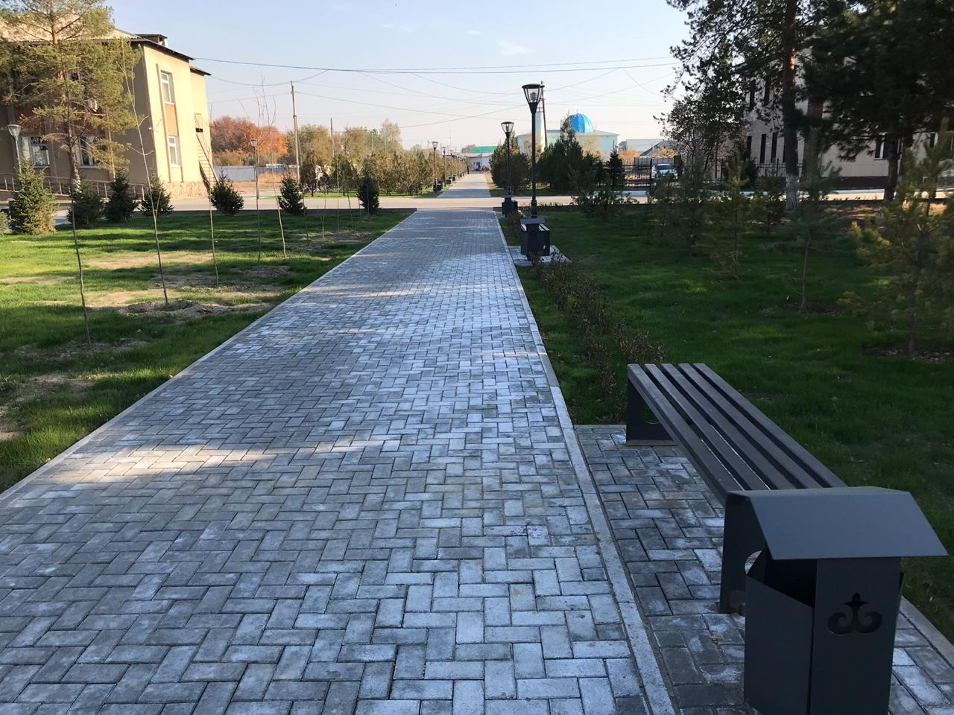
Балпық Би

Slide 8
Назарларыңызға рахмет!

